Slide 1


Especialización en
Databricks Associate
Sesión 5
Docente: Juan Salinas
Capacitación Corporativa

Slide 2
Acuerdos para la sesión:
⏰ Puntualidad
Se requiere puntualidad para un mejor desarrollo del curso.
📵 Celulares o Micrófonos en silencio
Es necesario que los celulares o Micrófonos permanezcan en silencio durante la clase para no interrumpir la sesión.
❓ Preguntas y consultas
Las preguntas pueden realizarse en cualquier momento. Las consultas muy particulares se revisarán al final de la clase.
📚 Cumplimiento de tareas
Realizar las actividades y/o tareas encomendadas dentro de los plazos establecidos.

Slide 3

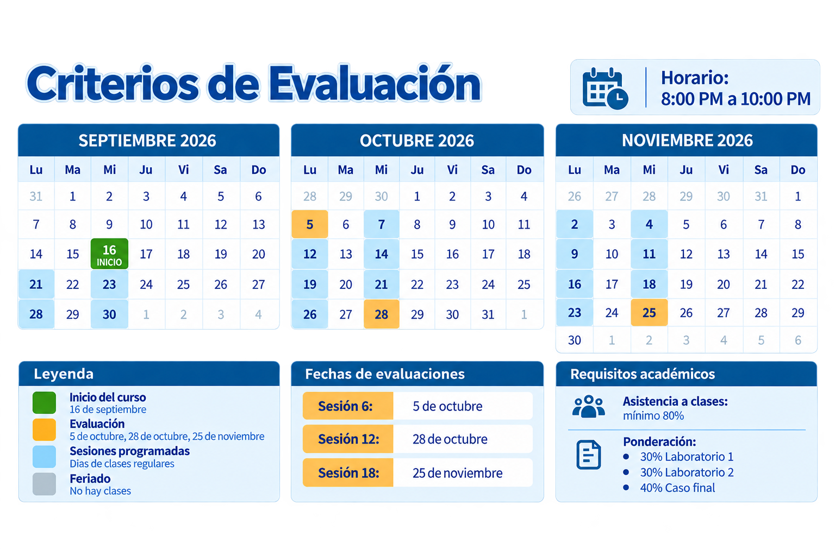

Slide 4
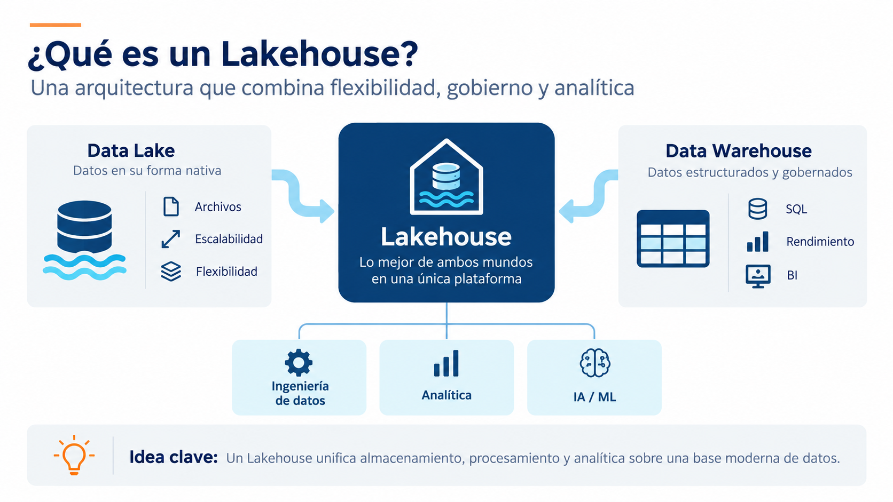

Slide 5
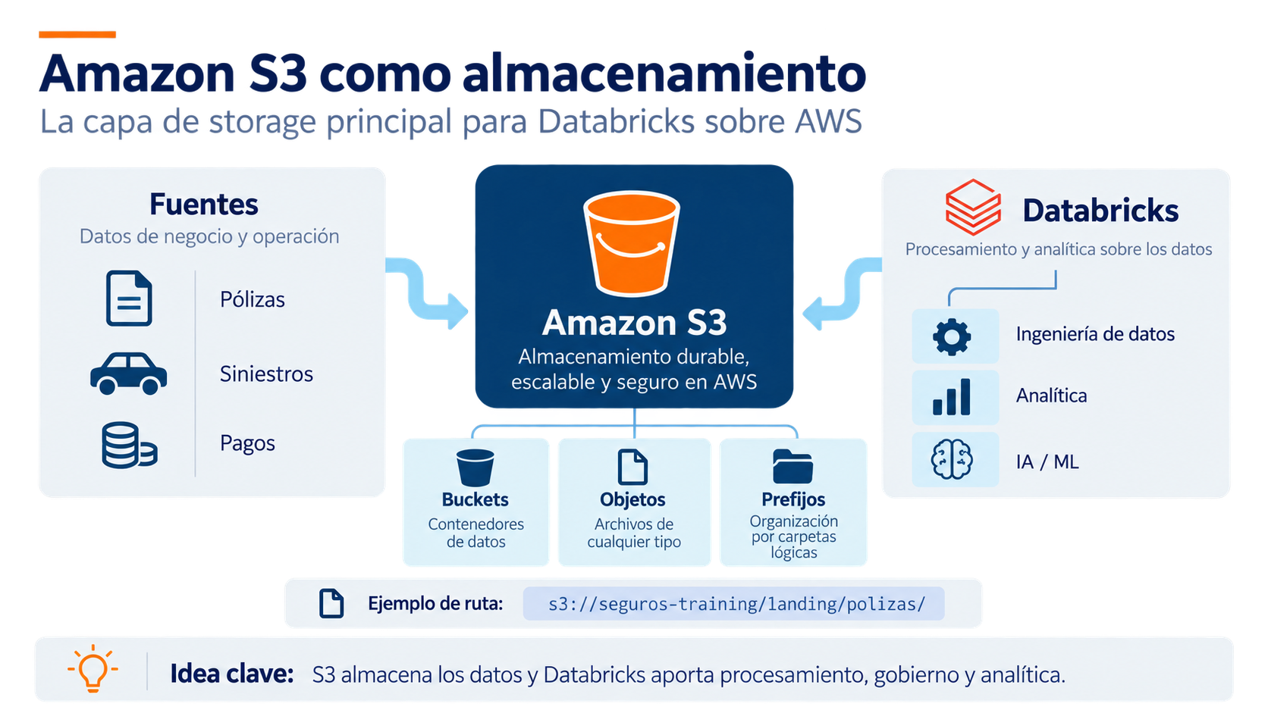

Slide 6
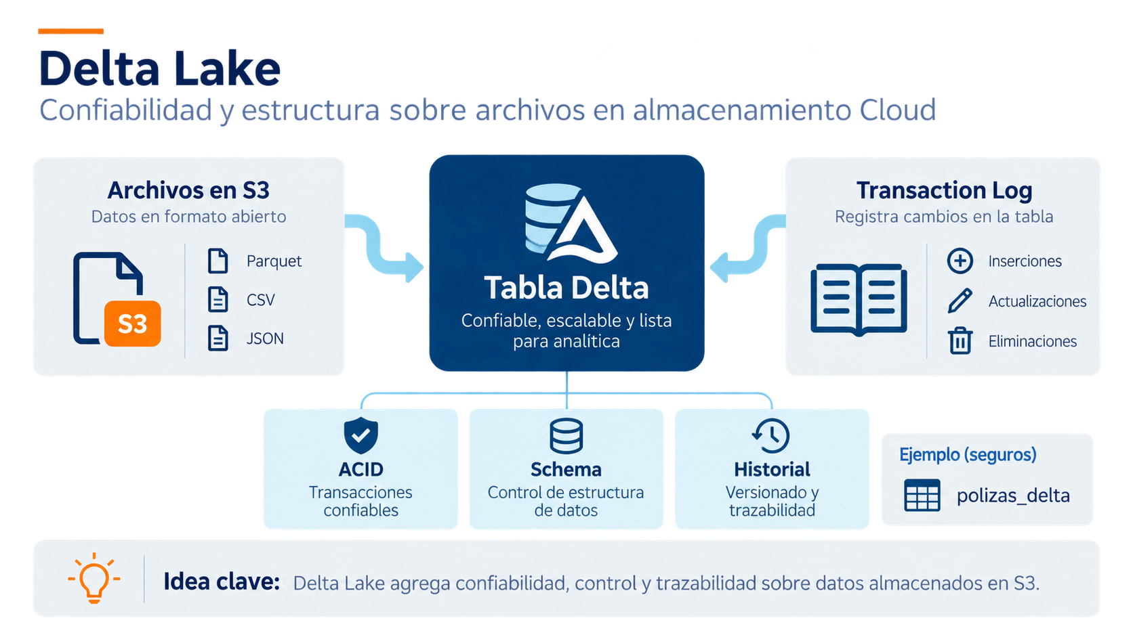

Slide 7
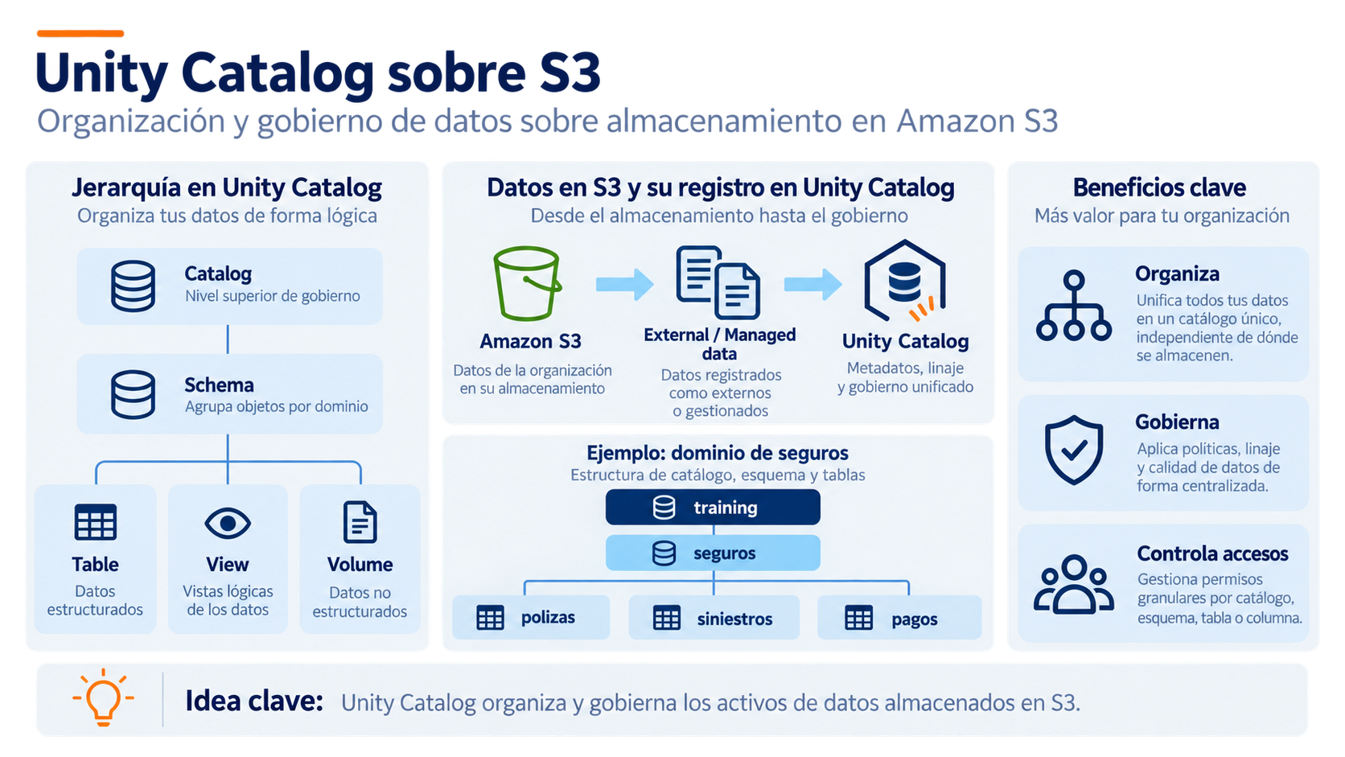

Slide 8
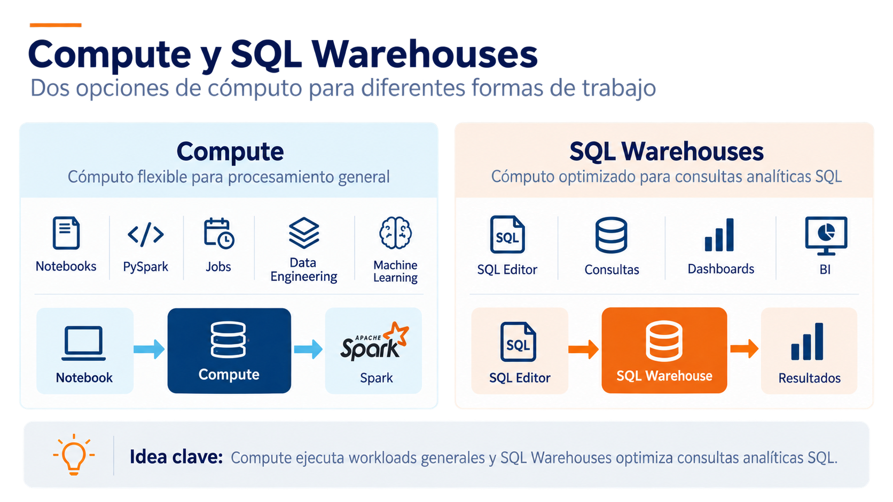

Slide 9
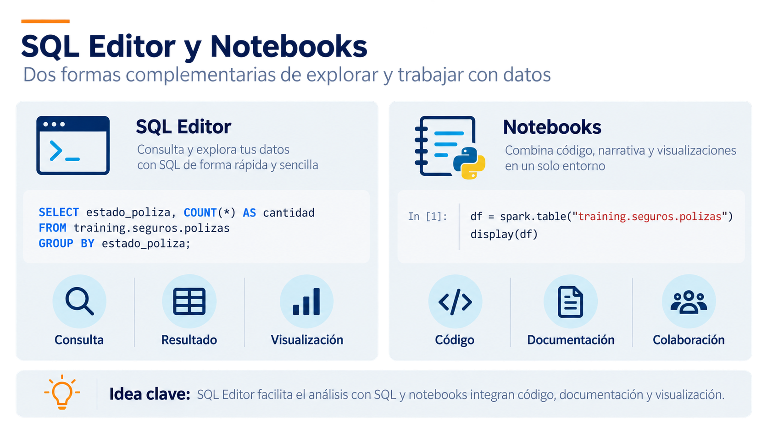

Slide 10
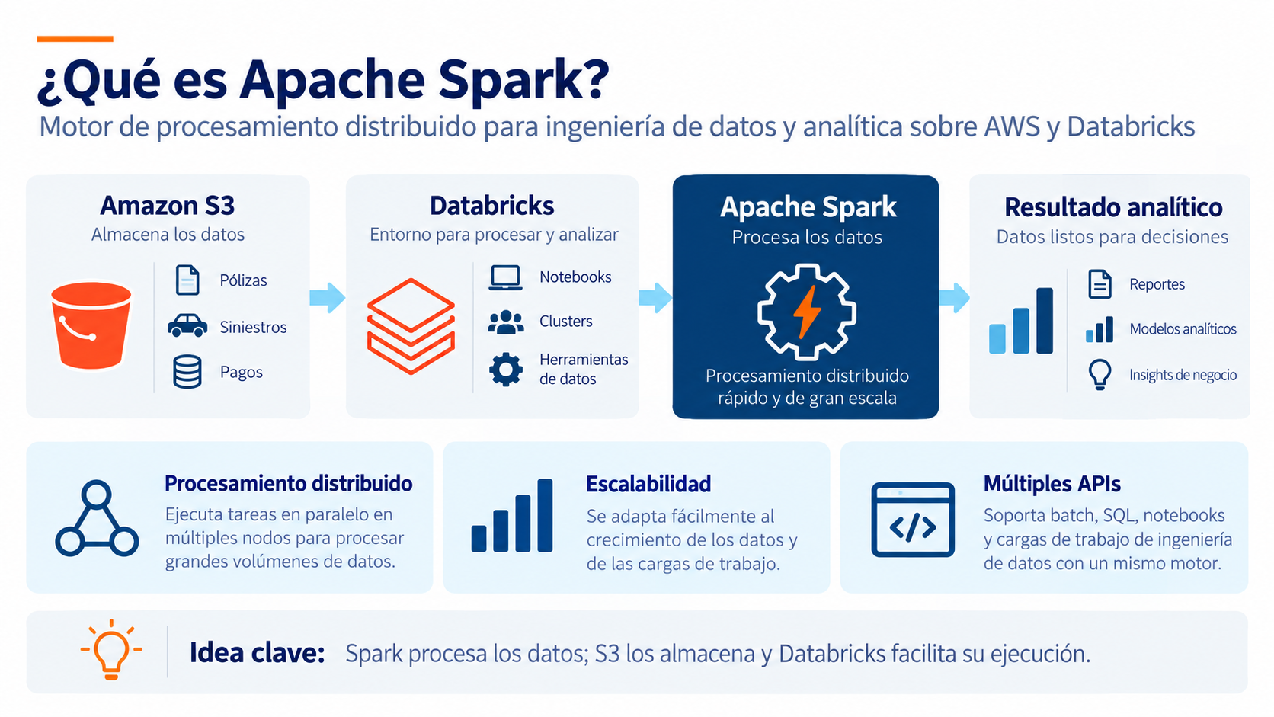

Slide 11
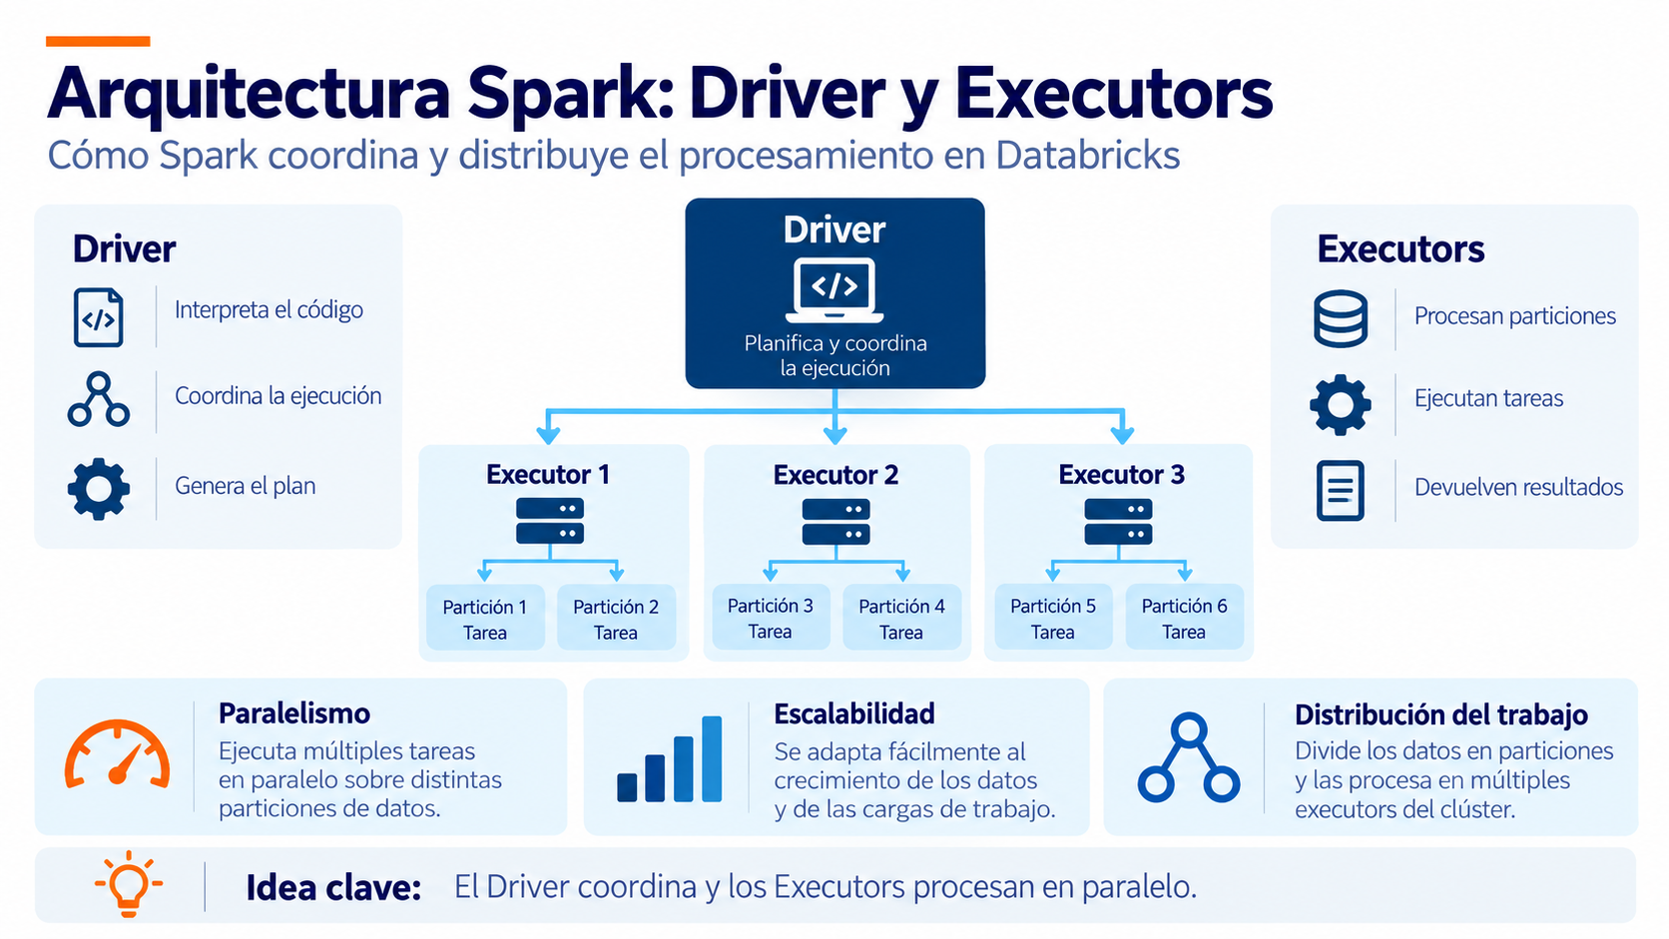

Slide 12
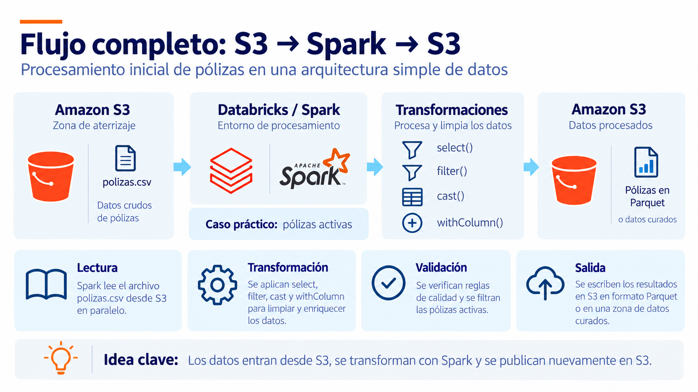

Slide 13
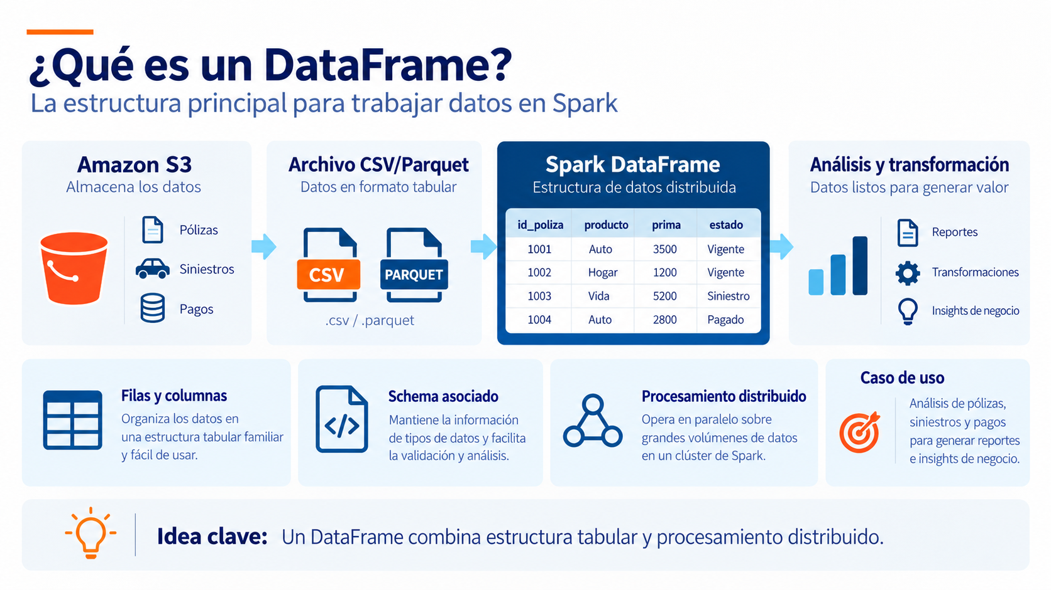

Slide 14
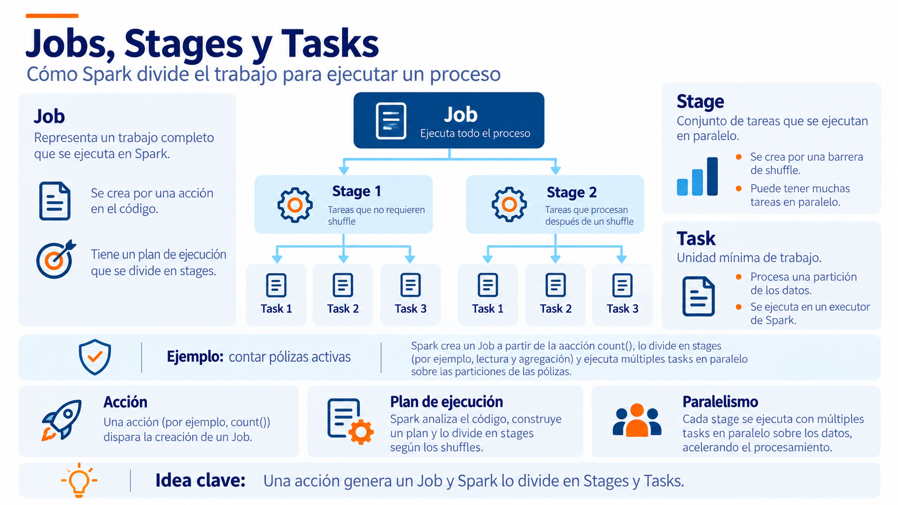

Slide 15
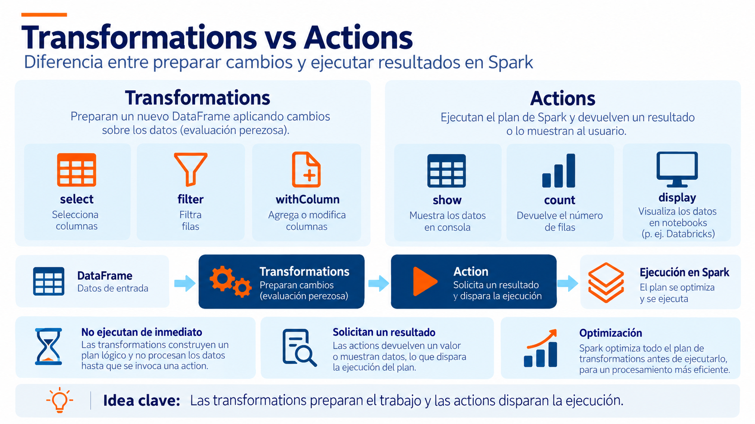

Slide 16
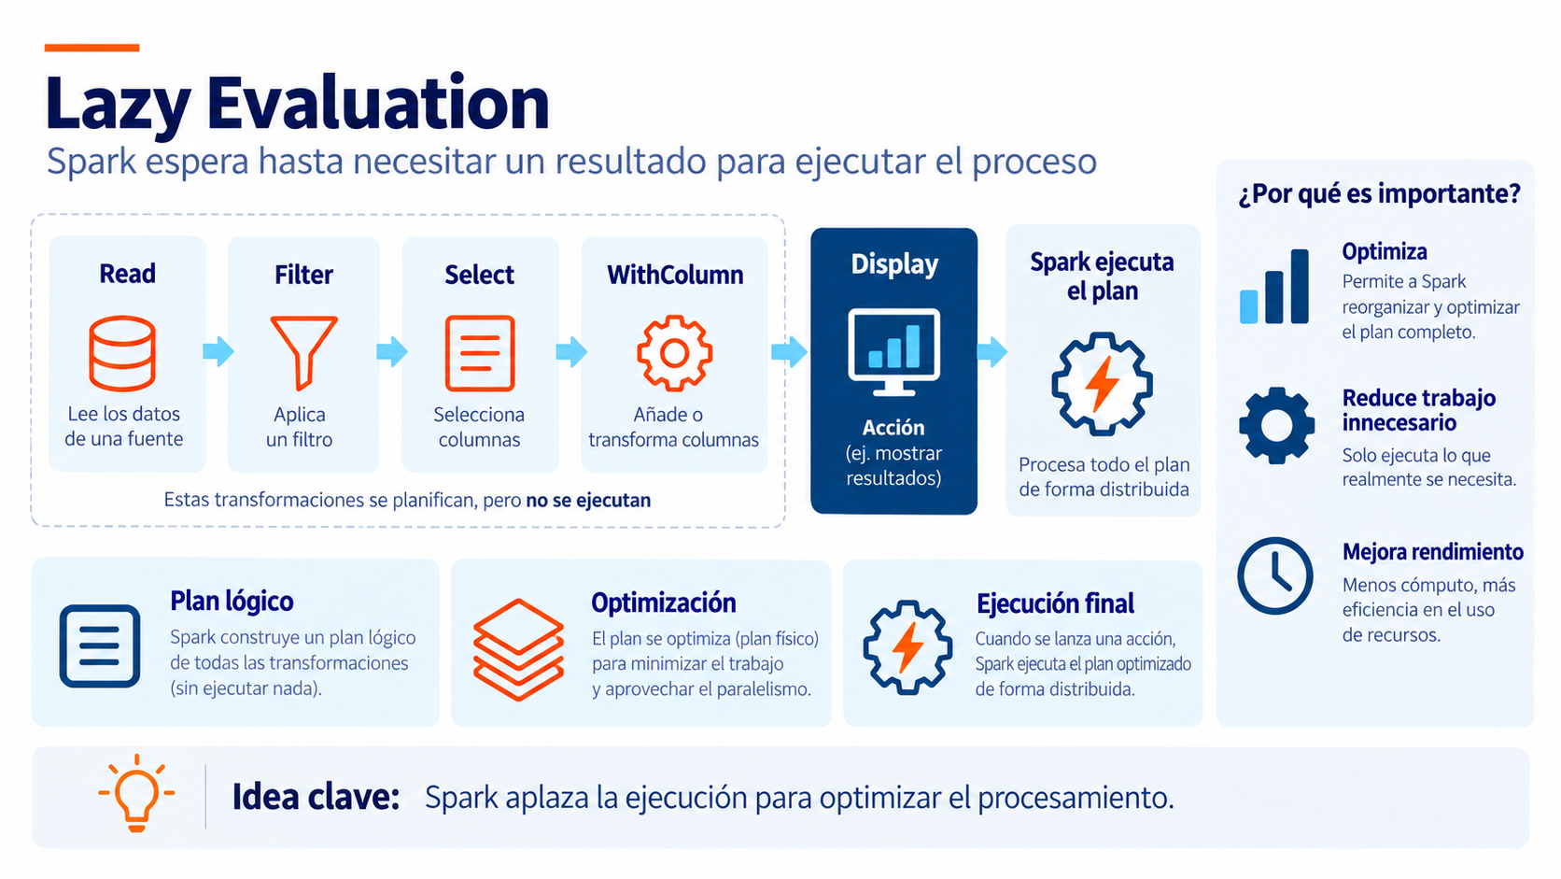

Slide 17
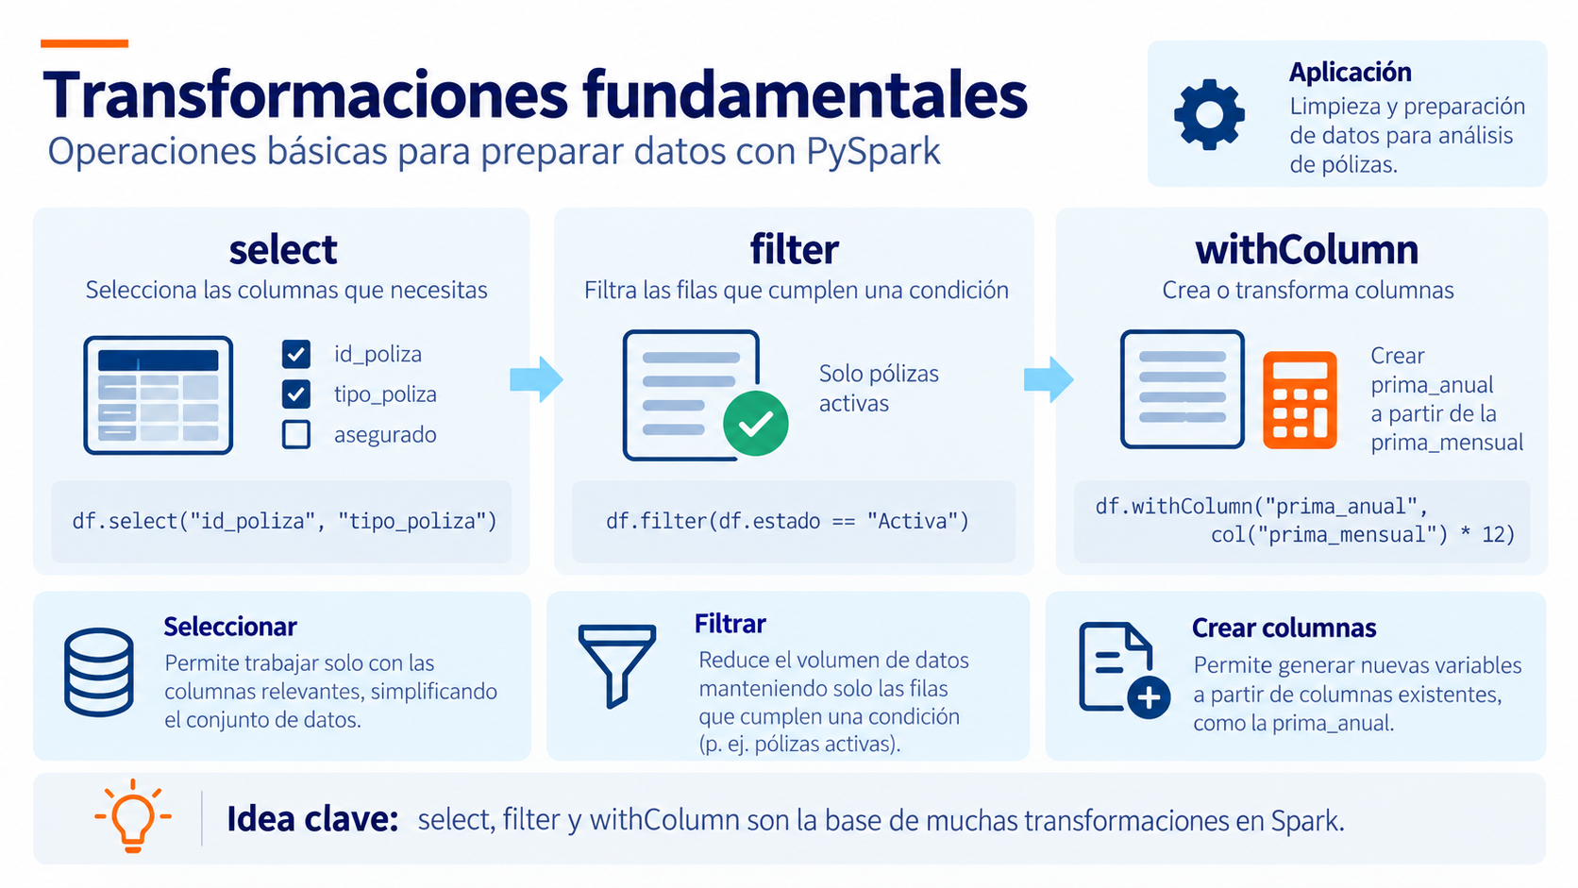

Slide 18
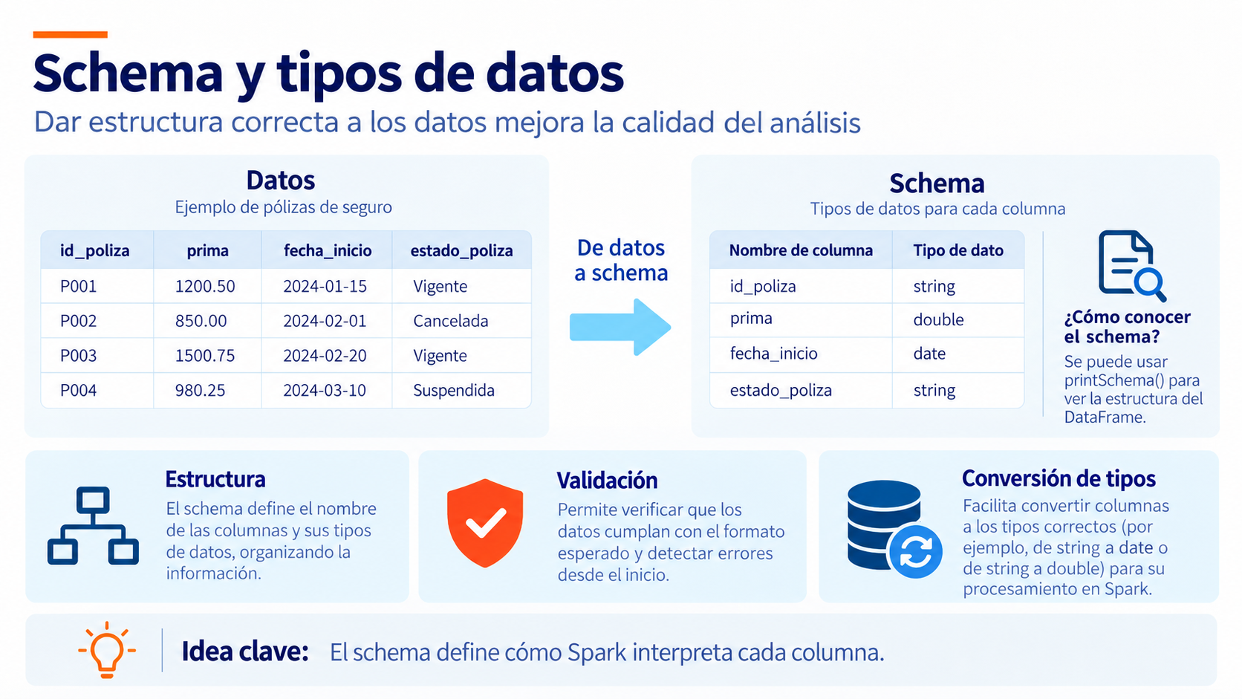

Slide 19
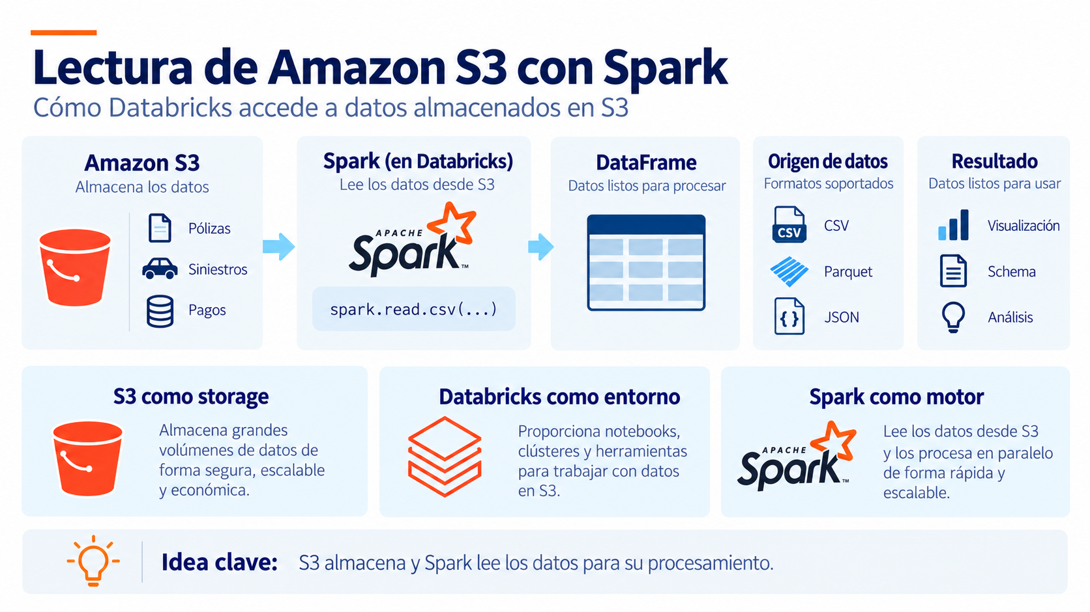

Slide 20
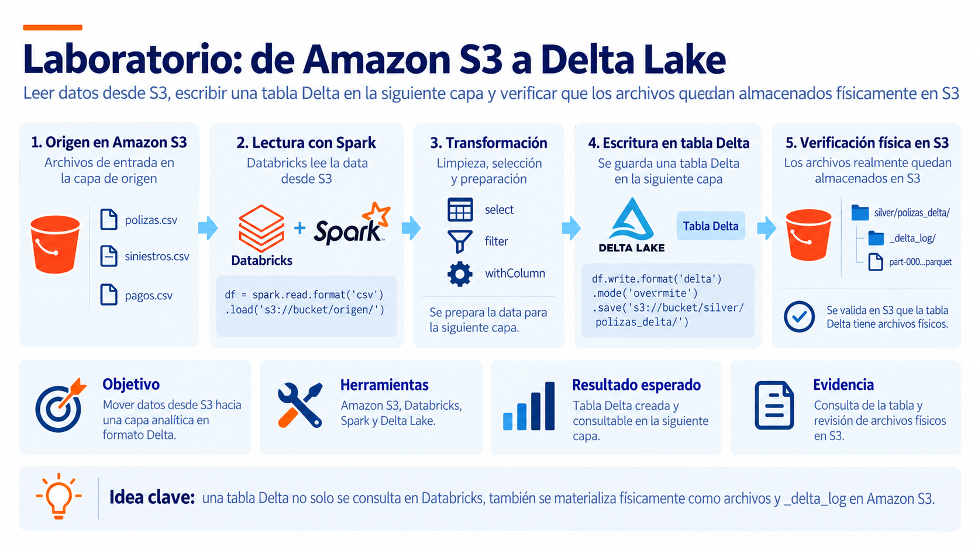

Slide 21

¡GRACIAS!

